Slide 1
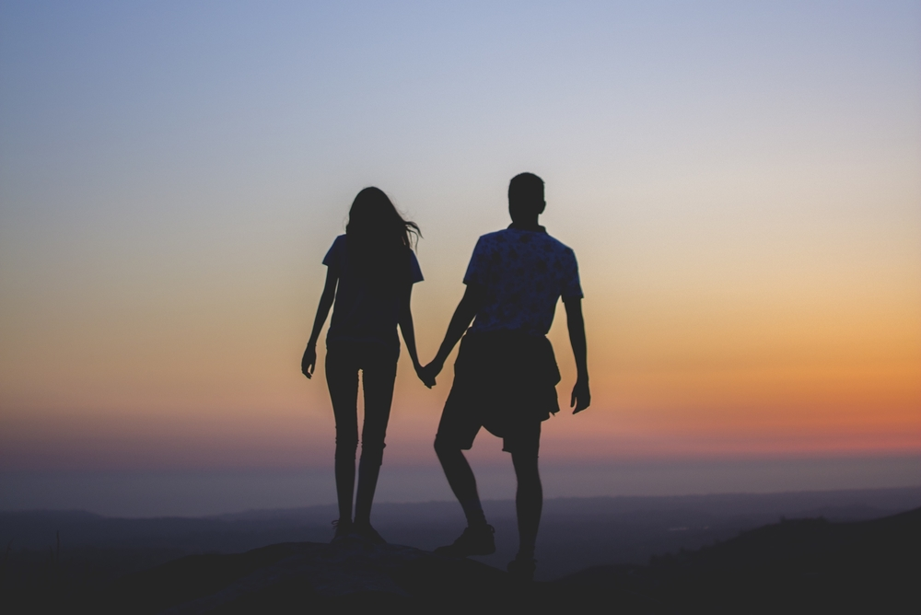
Ž M O G U S
dvasia, siela ir kūnas
„Ir Dievas sutvėrė žmogų pagal savo atvaizdą; pagal Dievo atvaizdą sutvėrė Jis jį; vyrą ir moterį sutvėrė Jis“ (Pr 1:27).

Slide 2
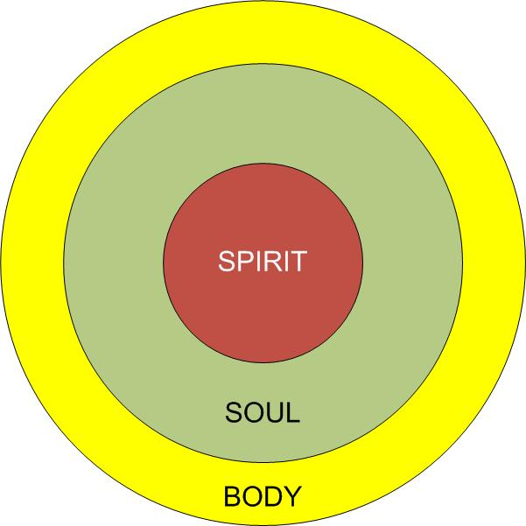
„Pats ramybės Dievas iki galo
jus tepašventina ir teišlaiko
jūsų dvasią, sielą ir kūną nepeiktiną mūsų Viešpaties
Jėzaus atėjimui“
(1 Tes 5:23).
Dvasia
Siela
Kūnas

Slide 3
ŽMOGAUS KŪNAS
„Ir Dievas sutvėrė žmogų pagal savo atvaizdą; pagal Dievo atvaizdą sutvėrė Jis jį; vyrą ir moterį sutvėrė Jis“ (Pr 1:27).

Slide 4
1. Žmogaus kūnas yra Dievo kūrinys.
„Ir Viešpats Dievas padarė žmogų iš žemės dulkių (kūnas) ir įkvėpė į jo šnerves gyvybės kvapą (dvasia). Taip žmogus tapo gyva siela (siela)“ (Pr 2:7).
„Tada Viešpats Dievas giliai užmigdė Adomą, išėmė vieną jo šonkaulių ir tą vietą užpildė kūnu. Po to Viešpats Dievas iš šonkaulio, kurį išėmė iš žmogaus, padarė moterį ir ją atvedė pas žmogų“ (Pr 1:21-22).
„Tu mano širdį sukūrei, sutvėrei mane motinos įsčiose. Girsiu Tave, kad taip nuostabiai ir baimę keliančiai esu sukurtas. Kokie nuostabūs yra Tavo darbai, ir mano siela tai gerai žino. Nė vienas kaulas nebuvo paslėptas nuo Tavęs, kai slaptoje buvau padarytas, kai buvau tveriamas žemės gelmėse. Tavo akys matė mane dar negimusį ir Tavo knygoje buvo viskas surašyta: dienos, kurias man skyrei, kai dar nė vienos jų nebuvo“ (Ps 139:13-16).

Slide 5
2. Žmogaus kūnas yra mūsų žemiška buveinė.
„Mes žinome, kad, mūsų žemiškajam namui, šiai palapinei, suirus, turime pastatą iš Dievo, ne rankomis statytus amžinus namus danguje. Todėl mes dejuojame, karštai trokšdami apsivilkti savo buveinę iš dangaus, nes aprengti nebūsime nuogi. Juk mes, esantys šioje palapinėje, dejuojame prislėgti, norėdami ne nusirengti, bet apsirengti, kad tai, kas maru, būtų gyvenimo praryta. Tam mus paruošęs yra Dievas, kuris davė mums Dvasią kaip užstatą. Todėl mes visada užtikrinti, žinodami, kad, kol gyvename namuose – kūne, mes nesame su Viešpačiu,— mes gyvename tikėjimu, o ne regėjimu,—tačiau esame užtikrinti ir norėtume verčiau palikti kūną ir būti kartu su Viešpačiu“ (2 Kor 5:1-8).
„Manau, kad teisinga, kol esu šioje palapinėje, žadinti jus paraginimais. Žinau, kad greitai ateis mano palapinės nugriovimo metas, kaip ir mūsų Viešpats Jėzus Kristus man apreiškė“ (2 Pt 1:13-14).

Slide 6
3. Žmogaus kūnas yra pavergtas nuodėmės.
„Nes mes žinome, kad įstatymas yra dvasiškas, o aš esu kūniškas, parduotas nuodėmei. Aš net neišmanau, ką darąs, nes darau ne tai, ko noriu, bet tai, ko nekenčiu. O jei darau tai, ko nenoriu, tada sutinku, kad įstatymas geras. Tada jau nebe aš tai darau, bet manyje gyvenanti nuodėmė. Aš juk žinau, kad manyje, tai yra mano kūne, nėra jokio gėrio. Gero trokšti sugebu, o padaryti – ne. Aš nedarau gėrio, kurio trokštu, o darau blogį, kurio nenoriu. O jeigu darau, ko nenoriu, tada nebe aš tai darau, bet manyje gyvenanti nuodėmė“ (Rom 7:14-20).
„Išpažįstu savo nusikaltimą, mano nuodėmė visada yra su manimi. Tau vienam nusidėjau ir padariau pikta Tavo akyse. Tu teisingai teisi ir teisingą sprendimą darai. Štai aš gimiau nuodėmingas, ir nuodėmėje mane pradėjo mano motina“
(Ps 51:3-5).
„Jėzus jiems tarė: „Iš tiesų, iš tiesų sakau jums: kiekvienas, kas daro
nuodėmę, yra nuodėmės vergas“ (Jn 8:34)..

Slide 7
4. Žmogaus kūnas yra pasmerktas mirčiai.
„Valgysi prakaitu uždirbtą duoną, kol sugrįši į žemę, iš kurios esi paimtas. Esi dulkė ir dulke vėl pavirsi“ (Pr 3:19).
„Dulkės sugrįš į žemę, iš kurios kilo, o dvasia – pas Dievą, kuris ją davė“ (Ekl 12:7).
„Kai jos siela buvo beatsiskirianti, nes ji buvo prie mirties, ji pavadino jį Ben Oniu, bet tėvas jį pavadino Benjaminu. Ir Rachelė mirė ir buvo palaidota prie kelio, einančio į Efratą, tai yra Betliejų“ (Pr 35:18-19).
„Atpildas už nuodėmę – mirtis, o Dievo dovana – amžinasis gyvenimas per Jėzų Kristų, mūsų Viešpatį“ (Rom 6:23).
„Bet aš jums, broliai, sakau, kad kūnas ir kraujas nepaveldės Dievo karalystės, ir kas genda, nepaveldės to, kas negenda“ (1 Kor 15:50).

Slide 8
5. Žmogaus kūnas bus prikeltas iš mirties.
„Nesistebėkite tuo, nes ateina valanda, kai visi, esantys kapuose, išgirs Jo balsą. Ir tie, kurie darė gera, išeis gyvenimo prisikėlimui, o kurie darė bloga – teismo prisikėlimui“ (Jn 5:28).
„Tuo tarpu mūsų tėvynė danguje, ir iš ten mes karštai laukiame Gelbėtojo, Viešpaties Jėzaus Kristaus, kuris pakeis mūsų gėdingą kūną ir padarys jį panašų į savo šlovingą kūną ta jėga, kuria Jis visa palenkia sau“ (Fil 3:20-21).
„Aš jums atskleidžiu paslaptį: ne visi užmigsime, bet visi būsime pakeisti, –
staiga, viena akimirka, skambant paskutiniam trimitui. Trimitas nuskambės, ir mirusieji bus prikelti negendantys, o mes būsime pakeisti. Nes šis gendantis turi apsivilkti negendamybe, ir šis marus apsivilkti nemarybe. Kada šis gendantis apsivilks negendamybe ir šis marusis apsivilks nemarybe, tada išsipildys užrašytas žodis: „Pergalė prarijo mirtį! “ (1 Kor 15:51-54).

Slide 9
„Jėzus jam atsakė: „Iš tiesų, iš tiesų sakau tau: jei kas negims iš naujo, negalės regėti Dievo karalystės“. Nikodemas paklausė: „Bet kaip gali gimti žmogus, būdamas senas? Argi jis gali antrą kartą įeiti į savo motinos įsčias ir gimti?“ Jėzus atsakė: „Iš tiesų, iš tiesų sakau tau: jei kas negims iš vandens ir Dvasios, negalės įeiti į Dievo karalystę. Kas gimė iš kūno, yra kūnas, o kas gimė iš Dvasios, yra dvasia. Nesistebėk, jog pasakiau tau: jums būtina gimti iš naujo“ (Jn 3:3-7).
„Visiems, kurie Jį priėmė, Jis davė galią tapti Dievo vaikais – tiems, kurie tiki Jo vardą, kurie ne iš kraujo, ne iš kūno norų ir ne iš vyro norų, bet iš Dievo gimę“ (Jn 1:12-13).

